Slide 1
15개의 개인 가설 중에 중복되는 가설을 제외한 후, 버스정류장이 필요한 자치구를 도출할 수 있는 가설을 채택

Slide 2
<최종적으로 채택된 6개의 팀별 가설>
노선수와 유입인구수는 상관관계가 있다.
승하차총승객수와 정류장수와 상관관계가 있다.
총 종사자수와 버스정류장 수는 상관관계가 있다.
주간상주지(근무지)로 가는 유동인구와 총 종사자수는 상관관계가 있다.
등록인구와 버스정류장수는 상관관계가 있다.
야간상주지(집)으로 가는 유동인구와 등록인구는 상관관계가 있다.

Slide 3
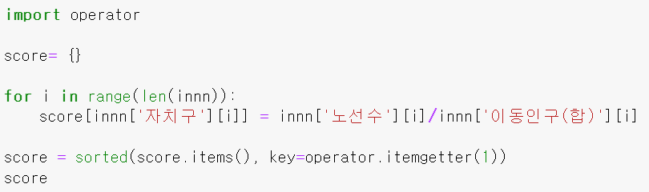
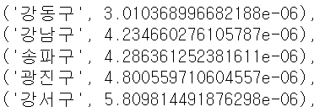
1. 노선수와 유입인구수는 상관관계가 있다.
랭킹 방법 : (노선수/유입인구 수)
유입인구 수는 많은데 노선 수가 적은 자치구에 버스정류장이 필요하다고 판단
Top 5
따라서, 유입인구 수 대비 노선 수가 가장 적은 자치구는 강동구이다.

Slide 4
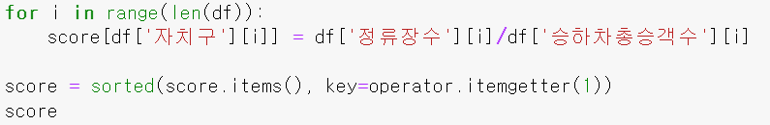
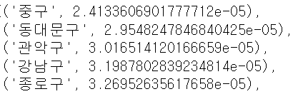
2. 승하차총승객수와 정류장수와 상관관계가 있다.
랭킹 방법 : (정류장수/승하차총승객수)
승하차총승객수는 많은데 정류장수가 적은 자치구에 버스정류장이 필요하다고 판단
Top 5
따라서, 승하차총승객수 대비 버스정류장수가 가장 적은 자치구는 중구이다.

Slide 5
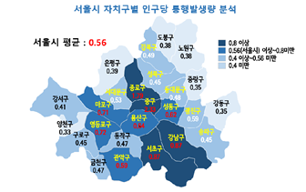
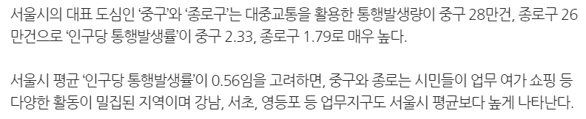
실제 중구의 통행량 현황 조사
중구는 인구 당 통행발생량이 높은 것으로 확인되어, 인구수에 대비하여 대중교통을 이용하는 사람이 매우 많은 축으로 확인할 수 있다.
데이터에 담긴 서울교통 현황은?…＂연간 34억건·하루 930만건 이용“, 김홍근, 한국TV뉴스, 2022.05.11, http://www.koreatvnews.co.kr/news/articleView.html?idxno=53175

Slide 6
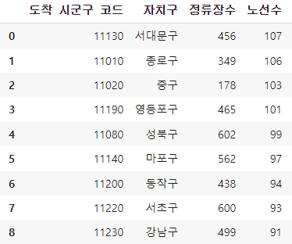
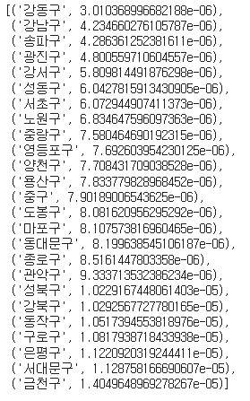
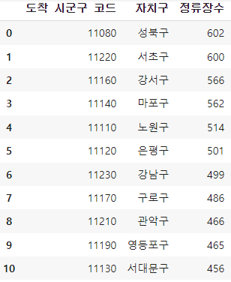
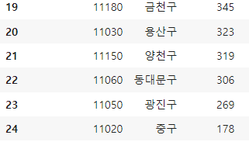

실제로 중구의 통행량이 많고, ‘노선수와 유입인구수에는 상관관계가 있다’라는 가설이 증명된만큼, 중구의 노선수는 많은 축에 속한다. 하지만 정량적인 노선수가 많을 뿐, 유입인구수 대비 노선수 (스코어) 값으로 따지면, 중구는 유입인구수 대비 노선수가 중간 정도에 속한다.
유입인구수대비 노선수가 높지 않은 편임에도, 중구의 정류장수는 25개의 자치구 중 최저이다.

Slide 7
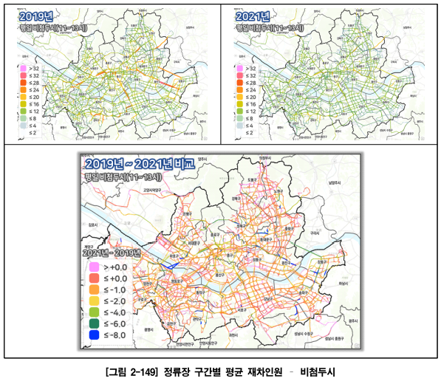

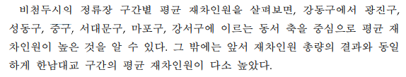
실제 중구 버스 현황
재차인원: 시간대 별 차량에 타있는 평균 인원 수
실제로 중구는 꾸준히 재차인원이 높은 지역 중 하나였다는 것을 알 수 있다.
2021년도 대중교통 현황조사 보고서, 국토교통부, 한국교통안전공단, 2022.09.14

Slide 8
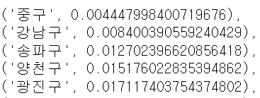
3. 총 종사자수와 버스정류장 수는 상관관계가 있다.
랭킹 방법 : (정류장수/총 종사자 수)
총 종사자 수는 많은데 정류장수가 적은 자치구에 버스정류장이 필요하다고 판단
Top 5
따라서, 총 종사자 수 대비 버스정류장 수가 가장 적은 자치구는 중구이다.

Slide 9
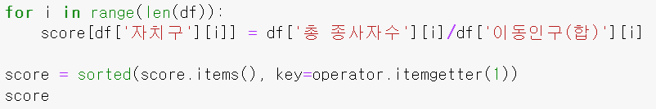
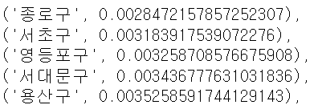
4. 주간상주지(근무지)로 가는 유동인구와 총 종사자수는 상관관계가 있다.
랭킹 방법 : (총 종사자 수/유동인구)
주간상주지(근무지)로 가는 유동인구 = 근무지가 해당 자치구에 있는 사람 중, 버스를 타고 근무지로 이동하는 사람
Top 5
따라서, 주간상주지로 가는 유동인구 수 대비 총 종사자 수가 가장 적은 자치구는 종로구이다.

Slide 10
#주간상주지(근무지)로 가는 유동인구와 총 종사자수는 상관관계가 있다. #총 종사자수와 버스 정류장 수는 상관관계가 있다.
(버스정류장개수/구의인구)값이 작은 자치구일수록 가장 버스정류정 설치가 시급한 자치구이다.
(주간상주지(근무지)로 가는 유동인구) == (근무지가 해당 자치구에 있는 사람 중, 버스를 타고 근무지로 이동하는 건수)
(총 종사자수) - (주간상주지(근무지)로 가는 유동인구)
= 자치구 내에서 근무지가 있으며, 출근 시 버스를 안 타는 사람
-> (주간상주지(근무지)로 가는 유동인구/총 종사자수) 가 크면, 총 종사자 수 대비 버스를 이용해 근무지로 이동하는 건수가 많다는 의미.
-> 총 종사자 수랑 버스정류장 수는 비례 (상관관계가 있음)
결론적으로, 일반적으로 총 종사자 수가 적은 곳은 버스 정류장 수도 적다. 그렇기에 총 종사자 수 대비 버스를 이용하는 종사자는 많은 자치구는, 총 종사자 수가 다소 적더라도 추가적인 버스정류장 설치가 필요한 자치구라고 볼 수 있다.

Slide 11
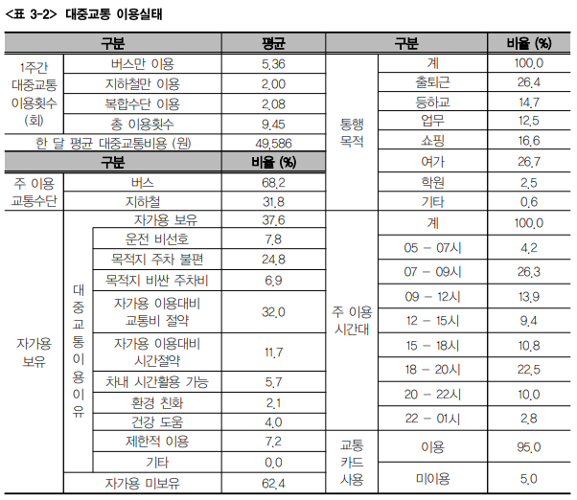
실제로 전체 대중교통을 이용자 중, 주간상주지(근무지)로 이동하기 위한 목적 즉, 출퇴근을 목적으로 대중교통을 이용하는 비율이 가장 높은 것을 확인할 수 있다.
대중교통 이용객 중 버스를 이용하는 이용객의 비율이 높으므로, 총 종사자 수가 적은 자치구라도 버스를 이용하여 출근하는 종사자가 많은 자치구는 추가적인 버스정류장 설치가 필요한 자치구라고 볼 수 있다.
2021년도 대중교통 현황조사 보고서, 국토교통부, 한국교통안전공단, 2022.09.14

Slide 12
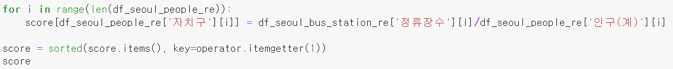
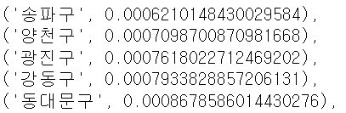
5. 등록인구와 버스정류장수는 상관관계가 있다.
랭킹 방법 : (정류장수/등록인구 수)
등록인구 수는 많은데 정류장수가 적은 자치구에 버스정류장이 필요하다고 판단
Top 5
따라서, 등록인구 수 대비 버스정류장 수가 가장 적은 자치구는 송파구이다.

Slide 13
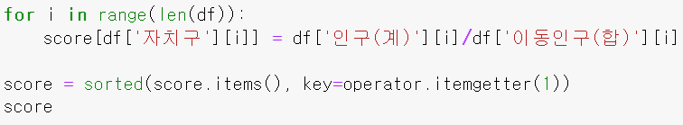
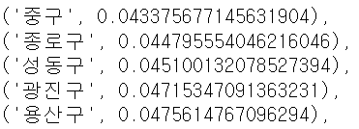
6. 야간상주지(집)으로 가는 유동인구와 등록인구는 상관관계가 있다.
랭킹 방법 : (등록인구/유동인구)
등록인구 수는 적고, 야간상주지로 향하는 유동인구가 많으면 구의 인구 대비 버스를 이용하는 사람이 많은 자치구에 버스정류장이 필요하다고 판단
Top 5
따라서, 야간상주지로 가는 유동인구 수 대비 등록인구 수가 가장 적은 자치구는 중구이다.

Slide 14
# 야간상주지(집)으로 가는 유동인구와 구의 인구는 상관관계가 있다. # 구의 인구와 버스정류장개수는 상관관계가 있다.
(버스정류장개수/구의인구)값이 작은 자치구일수록 가장 버스정류장이 시급한 자치구이다.
(야간상주지(집)으로 가는 유동인구) == (집이 해당 자치구에 있는 사람 중, 버스를 타고 집으로 이동하는 사람)
(구의 인구) - (집이 해당 자치구에 있는 사람 중, 버스를 타고 집으로 이동하는 사람) = 자치구 내에서 거주하는 사람 중, 버스를 안 타는 사람.
-> (야간상주지(집)으로 가는 유동인구 / 구의 인구) 값이 크면, 구의 인구 대비 버스 타는 사람 많다는 의미.
-> 구의 인구랑 버스정류장 수는 비례 (상관관계가 있음)
결론적으로, 일반적으로 구의 인구가 적은 곳은 버스 정류장 수도 적다. 그렇기에 구의 인구 대비 버스를 이용하는 사람은 많은 자치구는, 구의 인구가 다소 적더라도 추가적인 버스정류장 설치가 필요한 자치구라고 볼 수 있다.

Slide 15
<최종 순위 선정>
6개의 가설 중 높은 순위에 있으면서, 자주 등장한 자치구가 신뢰성 있다고 판단하여,
등장 빈도 수가 높은 자치구를 선별함.
강남구, 송파구, 광진구, 중구, 종로구가 3번 이상의 빈도수를 보임.

Slide 16
버스정류장이 추가적으로 필요한 자치구로 4번의 빈도수를 보인 “광진구”와 3번의 빈도수를 보였지만 순위가 높았던 “중구”를 추가 버스 정류장 설치가 가장 시급한 자치구로 선정

